Slide 2
Δρ. Αναστάσιος Αθ. Σταυρόπουλος
anastavropoulos@gmail.com
(+30) 6944 425 800
Facebook: https://www.facebook.com/anastasios.stavropoulos.35
Academia: https://220.academia.edu/AnastasiosStavropoulos

Slide 3
Χειμερινό (5^{ο}) Εξάμηνο 2023-2024
Περιεχόμενα:
-Εισαγωγή
-Μαθησιακοί στόχοι
-Παρουσίαση Ενοτήτων
ΜΕΡΟΣ Α΄
1. Εννοιολογικοί προσδιορισμοί
1.1. Δημοκρατία
1.2. Δημόσια Σφαίρα

Slide 4
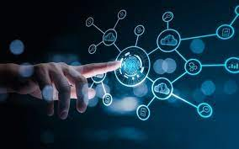
1.3. Επικοινωνία
1.4. Κοινωνία Πολιτών
1.5. Κοινή Γνώμη
1.6. Ταυτότητα και Εικόνα
1.7. Κουλτούρα
1.8. Ιδεολογία-Εικόνα και Επικοινωνία

Slide 5
ΒΙΒΛΙΟΓΡΑΦΙΚΕΣ ΑΝΑΦΟΡΕΣ Α΄ΜΕΡΟΥΣ
Bourdieu, P. (2001). Langage et pouvoir symbolique, Seuil, Paris, p.p.201-211.
Βώβου, Ι.,(2009). Οι διάτρητοι καθρέφτες της τηλεόρασης. Αθήνα: Ηρόδοτος σ.85.
Colas, D. (1992). «Societe civile». Στο Ο. Duhamel και Υ. Meny, Dictionnaire constitutionnel. Paris: PUF.
Cooley, C. (1909/1991). «Η σημασία της Επικοινωνίας». Στο: Κώστας Λιβεριάτος & Τάσος Φραγκούλης (επιμ), Το μήνυμα του Μέσου. Αθήνα: Αλεξάνδρεια, σ.σ. 30-42.
Debord, G. (1986). H κοινωνία του θεάματος. Αθήνα: Ελεύθερος Τύπος.
Δεμερτζής, Ν. (2002). Πολιτική Επικοινωνία, Διακινδύνευση, Δημοσιότητα, Διαδίκτυο. Αθήνα: Παπαζήσης.
Gervais, R. (1990). «Civile». Στο: Encyklopedie philosophique universelle, Les Notions. τομ. 2. Παρίσι: PUF, σ.325.

Slide 6
Gervais, R. (1990). «Civile». Στο: Encyklopedie philosophique universelle, Les Notions. τομ. 2. Παρίσι: PUF, σ.325.
Held, D. (1996). Models of Democracy. Cambridge/Oxford.
Held, D. (2007). Μοντέλα Δημοκρατίας. Αθήνα: Πολύτροπο.
Καϊτατζή-Γουίτλοκ, Σ. (2012). Επικοινωνία: Θεωρία στην πράξη. Αθήνα: ΛΙΒΑΝΗΣ
Katz, R. (1997). Democracy and Elections. New York
Kornhauser, W. (1959). The Politics of Mass Society. Glencoe, Ill: The Free Press. p.256.
Κούρτη, Ε. (1995). Διαπροσωπική Επικοινωνία. Θεσσαλονίκη: Μάγια. σ.19.
Lippmann Walter (1988). Κοινή́ Γνώμη. μτφρ. Γ. Καραγιάννης. Αθήνα: Κάλβος.

Slide 7
Μακρυδημήτρης, Αντ. (2006). Κράτος των Πολιτών. Αθήνα: Λιβάνης.σ.σ.53-54.
Morin, E. (1986/2001). Η Μέθοδος: 3. Η Γνώση της Γνώσης. (μτφρ): Θοδωρής Τσαπικίδης. Αθήνα: Εκδόσεις του Εικοστού Πρώτου.
Μουζέλης, Ν. (2008). «Τί είναι η Κοινωνία των Πολιτών». Στο: https://www.tovima.gr/2008/11/24/opinions/ti-einai-i-koinwnia-twn-politwn/ (ανακτήθηκε στις 27.09.22).
Παναγιωτοπούλου, Ρ. (1998). Η κατασκευή της πραγματικότητας και τα ΜΜΕ. Αθήνα: ΑΛΕΞΑΝΔΡΕΙΑ.
Park, R. (1948/1990). «Σκέψεις για την Επικοινωνία και την Κουλτούρα». Στο: Κώστας Λιβεριάτος & Τάσος Φραγκούλης (επιμ), Το μήνυμα του Μέσου. Αθήνα: Αλεξάνδρεια, σ.σ.43-64.

Slide 8
Πλειός, Ν., (2001). Ο λόγος της εικόνας. Ιδεολογία και Πολιτική. Αθήνα, Παπαζήσης.
Rangeon, F. (1986). «Societe civile: histoire d’ un mot». Στο: C.U.R.A.P.P., La Societe civile. Παρίσι: PUF. σ.σ.9-32.
Rogers Everett M. & D.L. Kincaid. (1981). Communication Networks: Towards a Paradigm for Research. New York: Free Press.
Schmidt, G. M. (2004). Θεωρίες της Δημοκρατίας. Αθήνα: ΣΑΒΒΑΛΑΣ.
Σταυρόπουλος, Α. (2015). ΠΟΛΙΤΙΚΗ ΕΠΙΚΟΙΝΩΝΙΑ ΚΑΙ IMAGE MAKING ΣΤΗΝ ΕΛΛΑΔΑ. ΑΘΗΝΑ: ΜΥΡΜΙΔΟΝΕΣ.
Σταυρόπουλος, Α. (2018). Fake News και Δημοκρατία: Η Επικοινωνία στην Ψηφιακή Εποχή, Πολιτικές και Κοινωνικές Επιστήμες, τχ7/2018, σ.σ.82-83. Στο: http://politika.inpatra.gr.

Slide 9
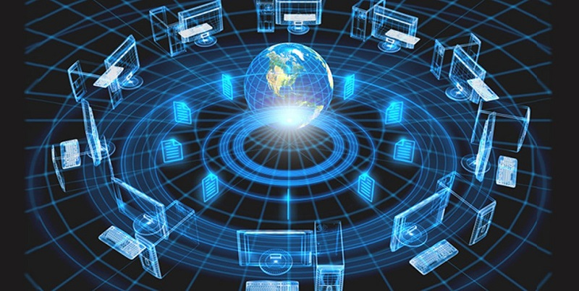
Tap, P. (1985). «Identide: psychologie». Encyclopoedia Universallis. τομ.9. Παρίσι:σ.756.
Wolton, D. (2005). Σκέψεις για την Επικοινωνία. Αθήνα: ΣΑΒΒΑΛΑΣ
Wiener, N. (1950). The Human Use of Human Beings: Cybernetics and Society. London: Free Association Books. p.p. 17-18.
Ψύλλα Μ., (2003). Η πολιτική ως δράση και λόγος, Αθήνα, Τυπωθήτω - Γιώργος Δαρδανός.

Slide 10
Επικοινωνία
Πολλοί θεωρητικοί αλλά και ερευνητές
έχουν δώσει ποικίλες προσεγγίσεις στον όρο επικοινωνία.
Από τις αρχές μάλιστα του 20^{ου} αιώνα, ο Charles Cooley (1991) σημείωνε ότι:
«η επικοινωνία είναι μία διαδικασία μετάβασης
από μία δομημένη κατάσταση, ως σύνολο,
σε μια άλλη, με καλύτερη δομή».

Slide 11
Όπως ο ίδιος τονίζει:
Περιλαμβάνει :
την έκφραση του προσώπου,
τη στάση και
τις χειρονομίες,
τους τόνους της φωνής,
τις λέξεις,
την γραφή,
την τυπογραφία....
«Η επικοινωνία περιλαμβάνει:
όλα τα σύμβολα του νου
μαζί με τα μέσα μετάδοσής τους στο χώρο και
διατήρησής τους στο χρόνο.

Slide 12
και οποιοδήποτε άλλο πρόσφατο επίτευγμα, στην πορεία για την κατάκτηση του χώρου και του χρόνου».
Ο Robert Park (1990:43-64) δίνει έμφαση:
στα ηθικά και
σχεσιακά στοιχεία της επικοινωνίας
σημειώνοντας ότι η επικοινωνία είναι:
«μια μορφή αλληλόδρασης,
ή μια διαδικασία
που συμβαίνει μεταξύ προσώπων –δηλαδή ατόμων
που έχουν ένα εγώ,
ατόμων με άποψη,
συνείδηση του εαυτού τους, που προσανατολίζονται σε έναν κόσμο ηθικό.[...]

Slide 13
Η επικοινωνία όταν ολοκληρώνεται περιλαμβάνει:
την ερμηνεία
του Α για το ερέθισμα του Β
και μια αναπομπή αυτής της ερμηνείας πίσω στο πρόσωπο,
του οποίου
το συναίσθημα
ή τη διάθεση υποτίθεται ότι εκφράζει».
Α
Β

Slide 14
Για τον Norbert Wiener (1950:17-18) και τον
Edgar Morin (2001)
η ουσία της ζωής συνίσταται στην ανταλλαγή πληροφοριών
Rogers και Kincaid ορίζουν την επικοινωνία
ως «μια διαδικασία
στην οποία οι συμμετέχοντες δημιουργούν πληροφορίες
και τις μοιράζονται μεταξύ τους με στόχο να πετύχουν την αμοιβαία κατανόηση»

Slide 15
Για τη Σχολή του Palo Alto και τους ερευνητές της:
η επικοινωνία αποτελεί αναπόσπαστο μέρος της ανθρώπινης συμπεριφοράς,
ενώ εκλαμβάνουν την επικοινωνία ως μια θεμελιακή υποδομή της ζωής.

Slide 16
Ο Dominque Wolton (2005: 421-422) προσδιορίζει ότι με τον όρο επικοινωνία εννοούνται
κυρίως τέσσερα αλληλοσυμπληρούμενα φαινόμενα,
που υπερβαίνουν τη συνήθη εννοιολόγηση της επικοινωνίας
και την σχεδόν αυτοματοποιημένη,
με τους μηχανισμούς των συνειρμικών σημαινομένων, ταύτισή της με τα Μέσα Μαζικής Ενημέρωσης

Slide 17
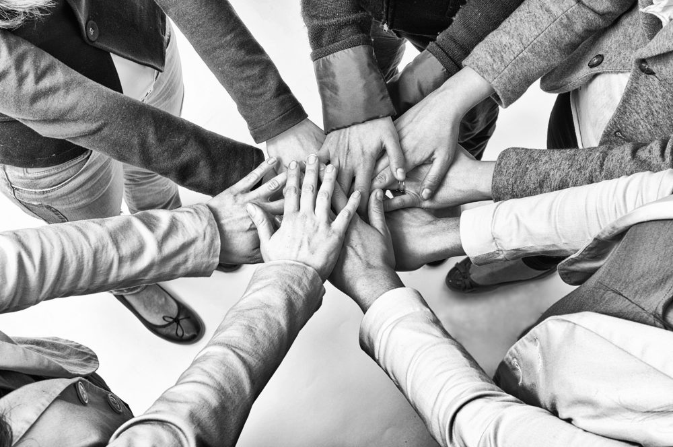
Ειδικότερα λοιπόν με τον όρο επικοινωνία εννοούνται:
Προϋποθέτουν μάλιστα την ύπαρξη
ελεύθερων και
ίσων ατόμων.
Το ιδεώδες της έκφρασης
και των ανταλλαγών που βρίσκονται στις ρίζες του δυτικού πολιτισμού και ως εκ τούτου στη Δημοκρατία.

Slide 18
Όλα τα Μέσα Μαζικής Ενημέρωσης,
από τον Τύπο έως
τα Νέα Μέσα
Επικοινωνίας
(Social Media), που κυριολεκτικά
στη διάρκεια ενός αιώνα
ανέτρεψαν τις σχέσεις μεταξύ επικοινωνίας και κοινωνίας.

Slide 19
Όλες οι νέες τεχνικές
της επικοινωνίας,
η πληροφορική,
οι τηλεπικοινωνίες
τα οπτικοακουστικά μέσα και
η διασύνδεσή τους,
τα οποία τροποποίησαν
σε μισό αιώνα τις συνθήκες ανταλλαγής και επικοινωνίας, καθώς και την άσκηση εξουσία σε παγκόσμιο επίπεδο.

Slide 20
Κλασσικό παράδειγμα νέου
μέσου και τροποποίησης της επικοινωνίας αποτελεί η διπλωματία του twitter (Σταυρόπουλος,2018)
όπου οι παγκόσμιοι ηγέτες
ανακοινώνουν πολιτικές

Slide 21
επικοινωνούν
δημοσιοποιούν
επίσημα ανακοινωθέντα αναφορικά με τη κυβερνητική πολιτική τους

Slide 22
Ενδεικτικά είναι τα tweets των παγκόσμιων ηγετών
Σε μία έρευνα που διεξήχθη με στόχο τη μελέτη της τυπολογίας της χρήσης του δημοφιλούς μέσου κοινωνικού δικτύωσης, του twitter,
από τους ηγέτες που με τις αποφάσεις τους οριοθετούν το πλαίσιο λειτουργίας της παγκόσμιας γεωπολιτικής δυναμικής, επομένως και της δημοκρατίας.
(Σταυρόπουλος, Α. 2018. «Fake News και Δημοκρατία: Η Επικοινωνία στην Ψηφιακή Εποχή», Πολιτικές και Κοινωνικές Επιστήμες, τχ7/2018, σ.σ.82-83. Στο: http://politika.inpatra.gr.)
Τα αποτελέσματα είναι ενδεικτικά:

Slide 23
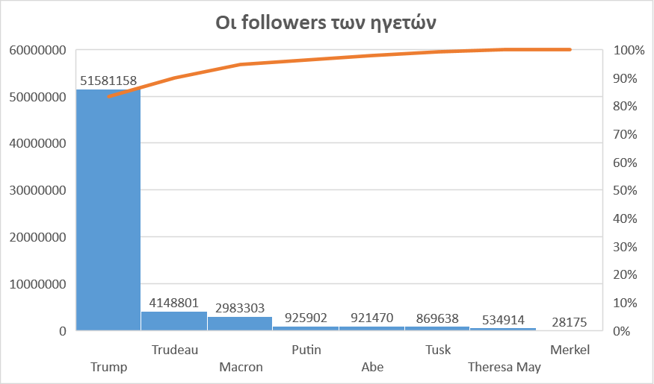
Στο πρώτο τετράμηνο του 2018 οι ηγέτες του G7+1 έχουν αξιόλογη παρουσία στα social media:

Slide 24
Ένα πολύ ενδιαφέρον στοιχείο που προκύπτει από την εξέταση του δείγματος είναι
ότι μόνο στο πρώτο τετράμηνο του 2018
οι ηγέτες παρουσιάζουν μια έντονη επικοινωνιακή δραστηριότητα
αφού στους λογαριασμούς τους αναρτούν εκατοντάδες tweets, με τα σκήπτρα να κρατά και πάλι ο πρώην Αμερικανός Πρόεδρος Donald Trump

Slide 25
Η έντονη όμως διαδραστικότητα του νέου μέσου
αναφορικά με τα tweets που αναρτούν στη χρονομηχανή τους (timeline)
οι παγκόσμιοι ηγέτες διαφαίνεται και από την ευρεία διείσδυση και χρήση του νέου μέσου ειδικά στις ΗΠΑ:

Slide 26
Στο συγκεκριμένο, λοιπόν, πίνακα αποτυπώνεται
το εύρος των ανακοινοποιήσεων
ανά ανάρτηση (tweet) που λαμβάνουν τα tweets
που αναρτούν οι παγκόσμιοι ηγέτες στους λογαριασμούς τους στο twitter.
Ο τιμές αφορούν τον αριθμό των ανακοινοποιήσεων (retweets) που μπορεί να έχει η κάθε μία, μοναδική ανάρτηση.
Global Leaders | Εύρος Retweets
Trump | 10000>
Tusk | 1500<
Putin | 1000<
Macron | 26000 <
Theresa May | 7400 <
Merkel | 1000<
Trudeau | 1800<
Abe | 1000-20000

Slide 27
Από την καταγραφή του δείγματος
διαπιστώνεται ότι
ο Donald Trump,
όταν ανακοινώνει κάτι στο twitter,
τα retweets, καταγράφουν
τιμές μεγαλύτερες από10.000!
Αναλόγως μάλιστα του γεγονότος,
αν δηλαδή αφορά
ένα πολιτικό γεγονός
με άμεσο αντίκτυπο
στη διεθνή παγκόσμια σκακιέρα
οι τιμές κυριολεκτικά εκτινάσσονται!

Slide 28
Ένα επίσης από τα πολύ ενδιαφέροντα στοιχεία αφορά τον τρόπο δηλαδή που οι ίδιοι αλληλοεπιδρούν με το κοινό τους
Διαπιστώνεται ότι ο λογαριασμός της πρώην Γερμανίδας Καγκελαρίου,
αν και γενικά δεν παρουσιάζει έντονη δραστηριότητα,
καταγράφει σε απόλυτες τιμές 880 likes,
δηλαδή θετικές επισημάνσεις, καθιστώντας τον ως έναν από τους πιο διαδραστικούς (interactive) σε σχέση με τους ομόλογούς της.

Slide 29
Τα ΜΜΕ, αλλά
και οι Πολίτες πλέον
δημοσιοποιούν
στα social media
σημαντικά, κατά την άποψή τους
γεγονότα,
υποκαθιστώντας κατά κάποιον τρόπο την επαγγελματική δημοσιογραφική κάλυψη τους.
όπως για παράδειγμα
συνέβη με τις ταραχές που ξέσπασαν στο Ιράν λόγω της δολοφονίας της εικοσιδυάχρονης νεαρής κοπέλας,
εξαιτίας του ότι δεν φόραγε σωστά
την προβλεπόμενη από καθεστώς της Τεχεράνης μαντήλα...

Slide 31
Οι αξίες,
τα σύμβολα και
οι αναπαραστάσεις
Οργανώνουν
τη λειτουργία της δημόσιας σφαίρας
στη Μαζική Δημοκρατία και γενικότερα τη
Διεθνή Κοινότητα, μέσω:

Slide 32
της πληροφορίας,
των Μέσων Επικοινωνίας των
σφυγμομετρήσεων
του προβληματισμού και
της ρητορείας.

Slide 33
Δηλαδή αναφέρεται σε ο,τιδήποτε καθιστά δυνατή
τη συλλογική εκπροσώπηση
αλληλοσυσχέτιση και
δράση στον κόσμο.

Slide 34
Αυτές οι τέσσερις διαστάσεις της επικοινωνίας χαρακτηρίζουν
την άμεση
διαδραστική επικοινωνία, καθώς και
τους κανόνες και
τις αξίες που την προάγουν, όπως:

Slide 35
τα σύμβολα και
τις αναπαραστάσεις που ενεργοποιούν τις κοινωνικές σχέσεις.
Υπό αυτό το πρίσμα Επικοινωνία και Πληροφορία δεν έχουν θεμελιώδη διαφορά.
Και οι δύο ανήκουν:
στο ίδιο ίδιο σύστημα αναφοράς και συνδέονται:
με τη Νεωτερικότητα,
τη Δύση και
τη Δημοκρατία.

Slide 36
Αν, λοιπόν, η πληροφορία έχει ως αντικείμενο:
να διαμορφώνει τον κόσμο
να εξηγεί τα γεγονότα και
να συμβάλει άμεσα
στη λειτουργία των σύνθετων κοινωνιών
είναι αδιαχώριστη από την επικοινωνία

Slide 37
που πέρα:
από το κανονιστικό-φορμαλιστικό ιδεώδες
της ανταλλαγής και
της αλληλεπίδρασης
αποτελεί το κύριο μέσο:
διάδοσης αυτών των πληροφοριών και
σύνθεσης και
αναπαραγωγής των αναπαραστάσεων.

Slide 38
Συνεπώς με τη λέξη Επικοινωνία εννοούμε:
το σύνολο των τεχνικών,
από την τηλεόραση
ως τα νέα μέσα επικοινωνίας και
τις οικονομικές,
κοινωνικές
και πολιτιστικές επιπτώσεις τους καθώς επίσης
και τις πολιτιστικές αξίες,
τις αναπαραστάσεις
και τα σύμβολα

Slide 39
που συνδέονται
με τη λειτουργία της Ανοικτής Κοινωνίας και
της Δημοκρατίας (Wolton, 2005).

Slide 40
ΕΠΙΜΕΤΡΟ:«Ο θάνατος της ομιλίας»;
Μήπως οι διαπροσωπικές σχέσεις έχουν αντικατασταθεί (;) με...εικονίδια και διάφορες συνομιλίες στο:
facebook
viber
iMessage
whats app...
https://vimeo.com/149520078
https://www.youtube.com/watch?v=H0HH9gTESH8

